Slide 1
TOÁN
Bài 22: LUYỆN TẬP CHUNG (T1)

Slide 2
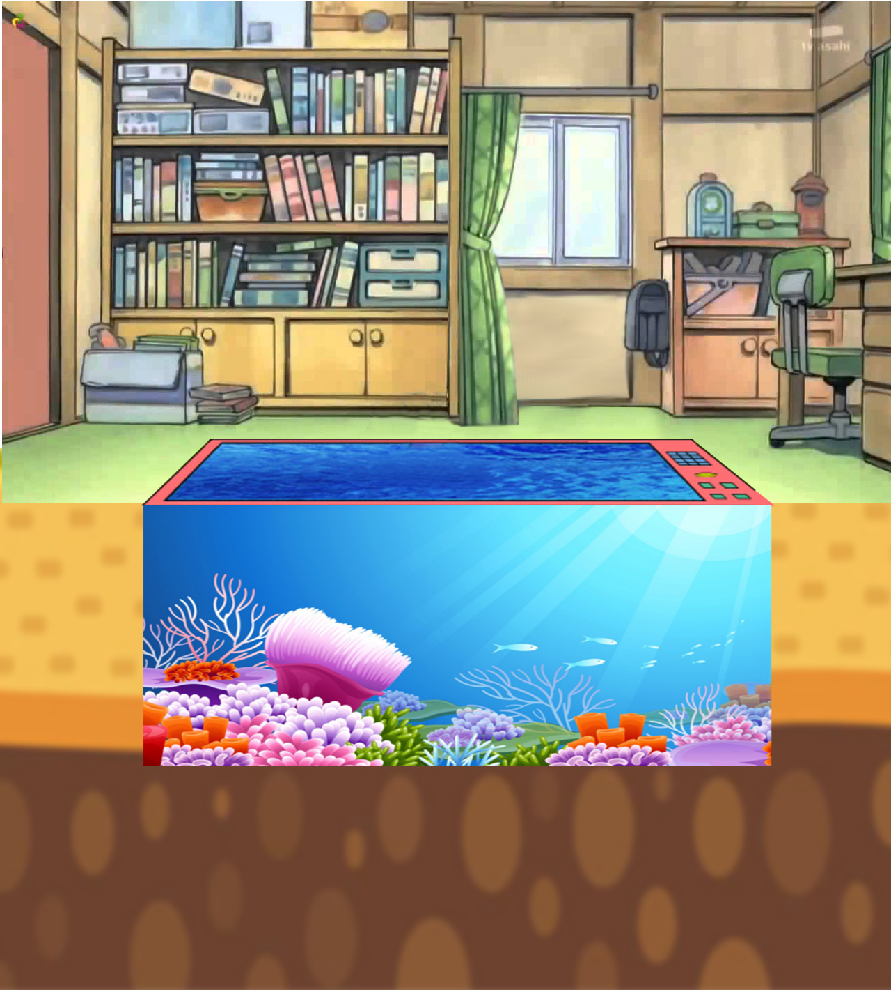



DORAEMON CÂU CÁ

Slide 3







GIỎI QUÁ
Bắt đầu!
TIẾC QUÁ
HẾT GIỜ
Khối hộp chữ nhật có 8 đỉnh.
A. Đ
B. S

Slide 4


GIỎI QUÁ
Bắt đầu!
TIẾC QUÁ
HẾT GIỜ
Các mặt của khối hình chữ nhật
đều là hình chữ nhật.
A. Đ
B. S

Slide 5

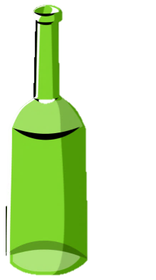
GIỎI QUÁ
Bắt đầu!
TIẾC QUÁ
HẾT GIỜ
Các mặt của khối lập phương
đều là hình chữ nhật.
A. Đ
B. S

Slide 6
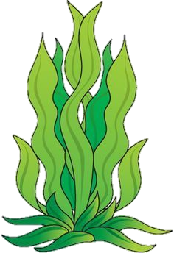
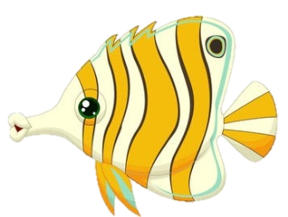
GIỎI QUÁ
Bắt đầu!
TIẾC QUÁ
HẾT GIỜ
  Khối hộp chữ nhật và
  Khối lập phương đều có 6 cạnh.
A. Đ
B. S

Slide 7
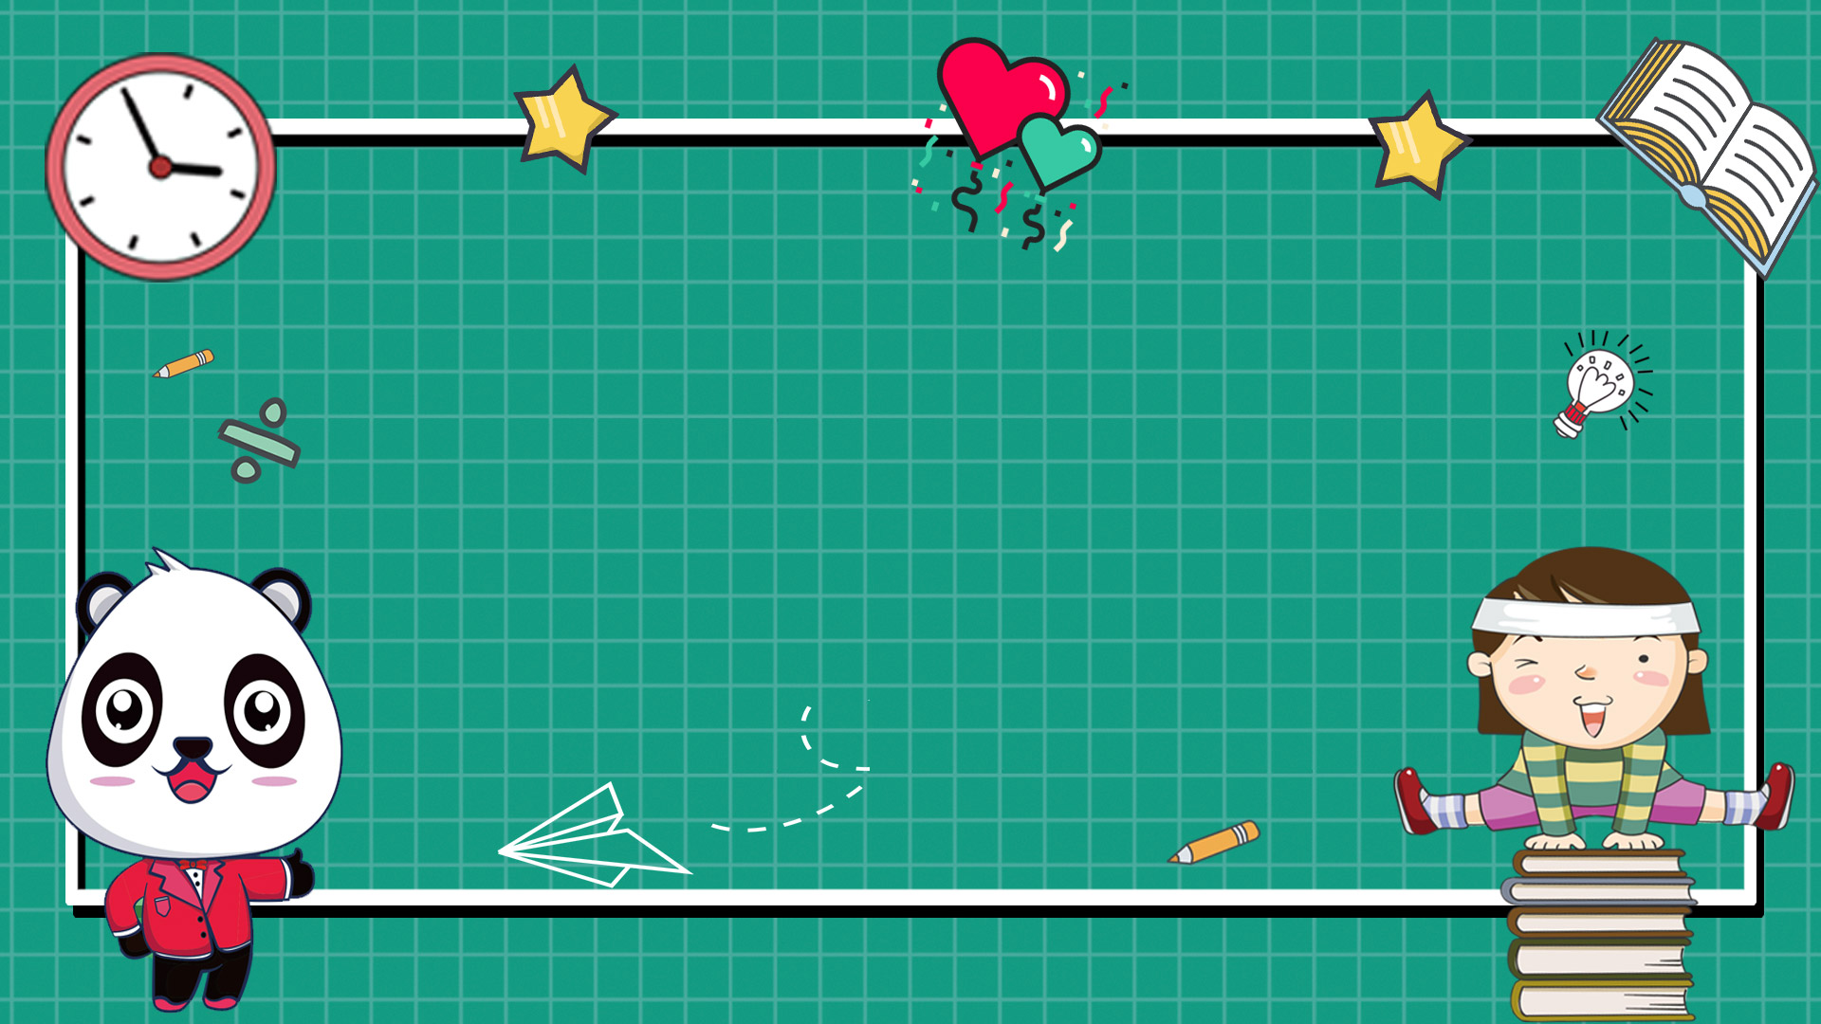
Bài 22:
Luyện tập chung

Slide 8












Tiết 1

Slide 9

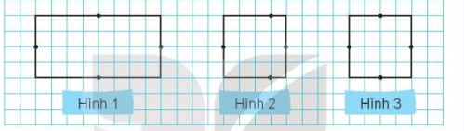
1/65. Bạn Mai vẽ một hình vuông trên giấy ô vuông rồi vẽ trung điểm mỗi cạnh của hình vuông đó. Hình nào sau đây là hình vẽ đúng của Mai?

Slide 10
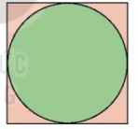
2/65. Một tờ giấy hình tròn được dán vào tờ giấy hình vuông (như hình vẽ). Biết bán kính của hình tròn là 2cm. Hỏi cạnh hình vuông dài bao nhiêu xăng-ti-mét?
Độ dài cạnh hình vuông là: 2 x 2 = 4 (cm)
2cm
O

Slide 11

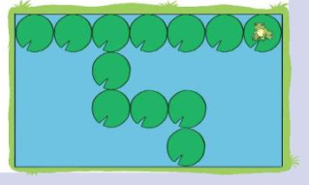


3/65. Cái ao của chú ếch có dạng hình chữ nhật (như hình vẽ). Mỗi lá súng có dạng hình tròn đường kính 1dm. Em hãy tìm:
Chiều dài của cái ao.
Chiều rộng của cái ao.
7dm
4dm
7dm
1dm
1dm
1dm
1dm
1dm
1dm
1dm
1dm
1dm
4dm
1dm
1dm

Slide 12



CỦNG CỐ BÀI HỌC
Notes:
Bài giảng được thiết kế bởi: Phạm Duyên

